Slide 1
JAVA 계산기
JAVA 스터디 8주차

Slide 2
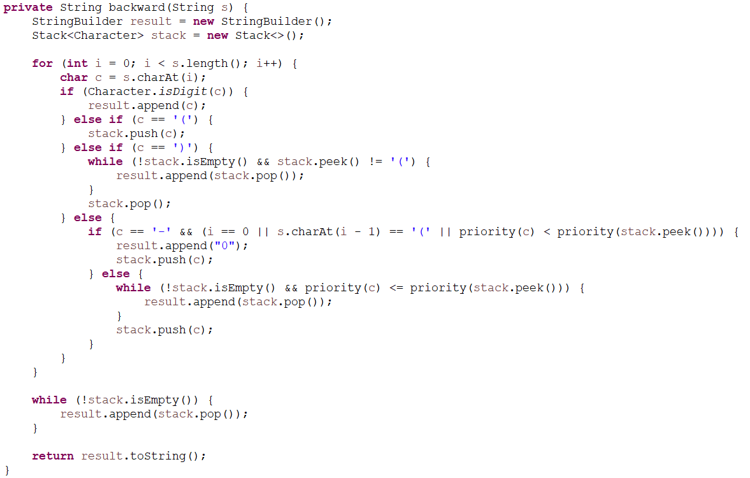
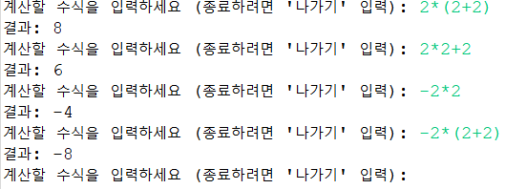
후위 표기법 수정

Slide 3
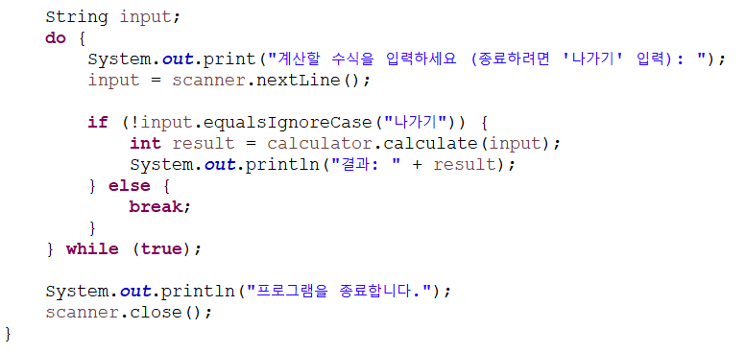

반복문

